Slide 1
Les filières de la transition écologique dans les QPV
Focus n°2

Slide 2
Introduction
Pierre Édouard Martin, Directeur adjoint de l’IREV
L’IREV est l’un des 19 centres de ressources Politique de la ville (CRPV)
Au sein du réseau national : Club dev éco pour échanger sur les expériences des territoires depuis une dizaine d’année
Un attention particulière sur les transitions depuis 3 ans :
Quelles vulnérabilités des quartiers ?
Quelles opportunités pour réduire les inégalités?

Slide 3
Introduction
Mathilde Thonon, consultante innovation sociale
Les Petites Rivières, agence de conseil spécialisée en ESS et en économie sociale et solidaire
Des missions d’accompagnement à l’émergence ou à la structuration de projets dans les quartiers
Plusieurs travaux exploratoires menés avec l’ANCT sur les quartiers prioritaires

Slide 4
Recherche-action

Slide 5
3 filières de la transition écologique

Slide 6
Constat #1 : Les acteurs de l’ESS en QPV sont un maillon essentiel dans les filières locales de la transition écologique
Les acteurs de l’ESS en QPV ont la capacité de structurer et d'animer des filières sectorielles de la transition écologique
Les acteurs de l’ESS qui participent à la structuration et à l’animation des filières sectorielles de la transition écologique y apportent une dimension « inclusive »

Slide 7
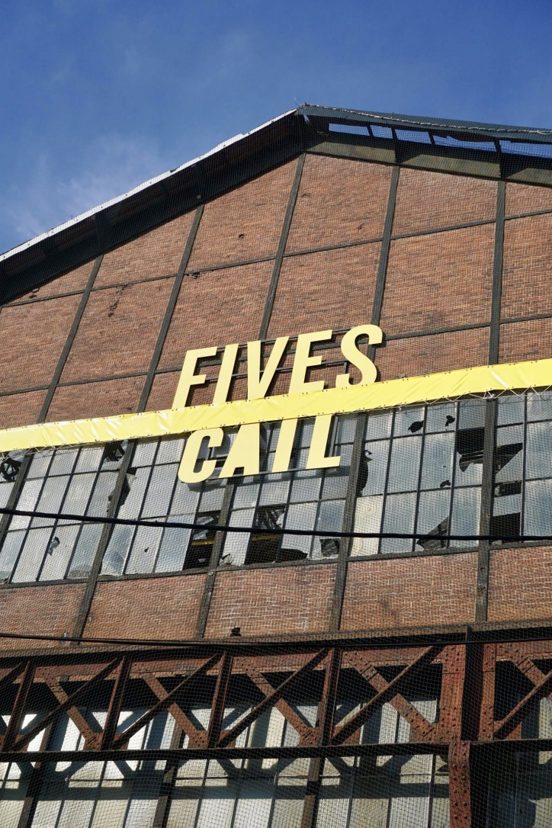
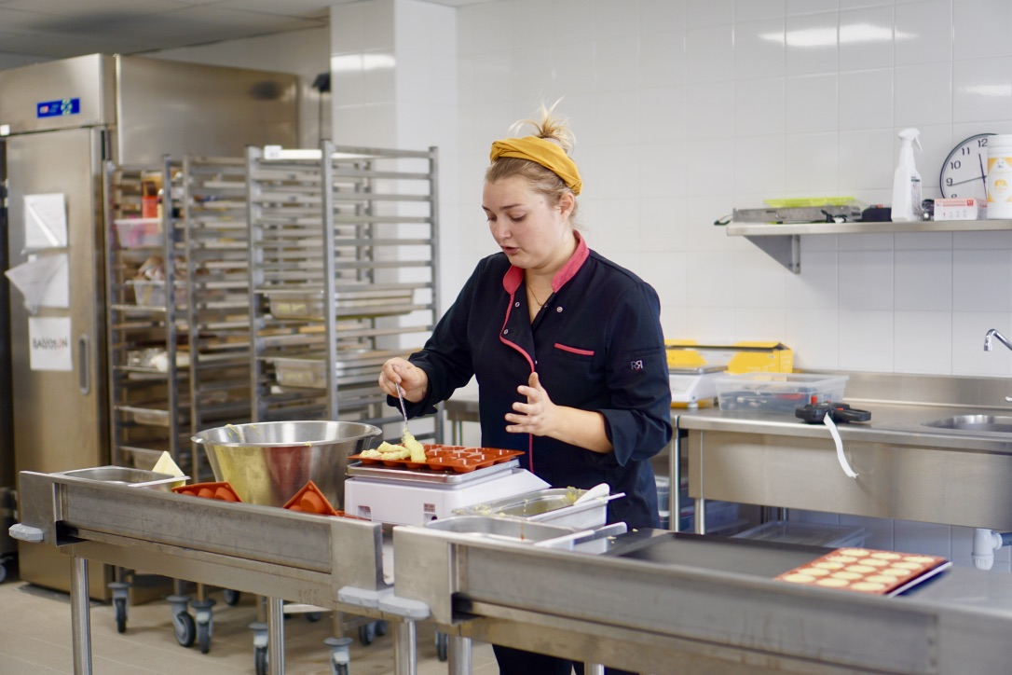
Constat #1 : Les acteurs de l’ESS en QPV sont un maillon essentiel dans les filières locales de la transition écologique
L’intégration territoriale des projets de l’ESS dans les QPV est l’un des facteurs clés de succès du déploiement et de la pérennité de la filière
L’exemple de Baluchon à Fives Cail
Notes:
1- Une culture de territoire ? Profiter des compétences et connaissances des quartiers pour que des filières puissent s'y épanouir. L'exemple de fashion Green Hub à Roubaix
2- Point d’attention : hors-sol et intégration au quartier : L’opportunité d’AMI ou d’essaimage peuvent conduire à : une concurrence entre acteurs, l’arrivée d’un acteur en quête de légtimité, un essaimage poussif sans que la structure soit adaptée au nouveau contexte
3- nécessité de prendre le temps : l’interconnaissance, la viabilité, le choix des acteurs eux-mêmes.

Slide 8
Constat # 2 : Les activités d’utilité sociale et environnementale déployées par les acteurs de l’ESS en QPV profitent directement à leurs habitants
Les habitants bénéficient d'un apport de connaissances / compétences grâce aux acteurs de l'ESS intervenant dans les QPV
Les habitants peuvent agir en amont du déploiement de l'activité et lors de son déploiement
Les habitants profitent d'opportunités d'emplois (parcours IAE, entrepreneuriat, salariat dans les SIAE…)

Slide 9
Constat #3 : les activités d'utilité sociale et environnementale déployées par les acteurs de l'ESS en QPV créent de la valeur au-delà du périmètre des QPV
Les coopérations territoriales dépassent le périmètre des QPV : Penser les coopérations entreprises, activités de l’ESS, association à une échelle d’agglomération
Les habitants sont des acteurs et des créateurs d’activités
Les retombées, la valeur créée doit bénéficier au quartier / habitants des quartiers (sous forme d’emploi (les salaires), d’activités, de plus value sociale ou de services rendus…
Le quartier est une ressource (en création, en initiative, en dynamisme, en expérimentation) et non un nombre de bénéficiaire restreint par un périmètre
Les flux économiques créés par les entreprises de l'ESS intervenant dans les QPV se structurent à une échelle plus large dans une logique de coopération territoriale.
Notes:
les habitants et usagers d’autres territoires profitent de biens / services produits dans les QPV par les acteurs de l’ESS
Les entreprises de l’ESS intervenant dans les QPV et dans la transition écologique ne sont pas cantonnées à une seule activité, au seul bénéfice des habitants

Slide 10
Constat #4 : les entreprises de l’ESS intervenant dans les QPV proposent des solutions concrètes pour répondre aux enjeux des stratégies territoriales
Les entreprises de l'ESS, qu'elles interviennent ou non dans les QPV, sont des outils de mise en œuvre des politiques publiques sectorielles de droit commun
PAT
PCAET
PLDESS
Contrats de ville
…

Slide 11
Soutenir les filières inclusives de la transition écologique dans les QPV
La résilience des territoires passera par plus de coopérations économiques
Des coopérations territoriales fortes, structurées et animées
Des lieux permettant d’accueillir les activités, selon leur degré de maturité : Lieux d’incubation, locaux partagés (tiers lieux), lieux de production / transformation
Préparer dès maintenant les futurs porteurs de projets, les nouveaux emplois non délocalisables

Slide 12
Les filières de la transition écologique dans les QPV
Des questions ?

